Slide 1




Slide 2
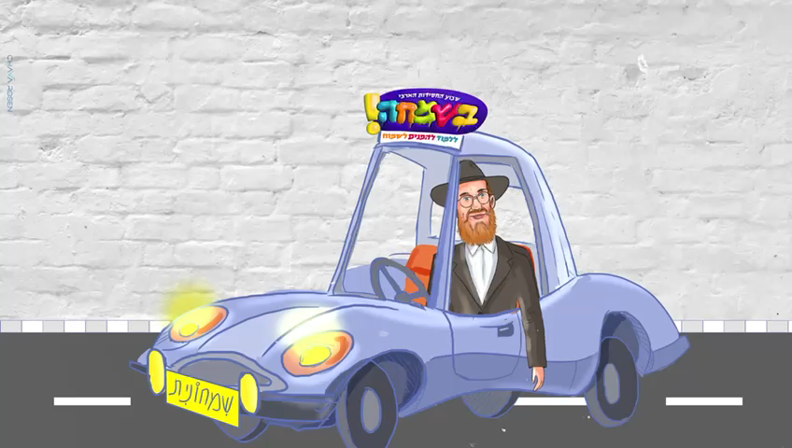

Slide 3

תמיד בשמחה

Slide 4




מתחשק לי השנה תחפושת קצת אחרת...
מה מתחשק לך? רופאה? חיילת? מלכת אסתר? כלה?

Slide 5
אני מחפשת משהו קצת... שונה. אולי תחפושת של שמחה?
אולי ליצנית? תקני איזו שמלה צבעונית ומיוחדת ואולי גם כובע תואם. זה יכול להראות מדהים!

Slide 6
אני כבר למדתי ששמלה של ליצנית זה עוד לא אומר בהכרח שמחה.
נכון, ראיתי בחיי הצעירים גם ליצנים עצובים.
אז מה את אומרת? אולי מסכה עם חיוך?

Slide 7
לא, אני רוצה משהו שיעזור לי לשמוח על אמת... אולי באמת אני צריכה לחפש את זה במקום אחר...
נראה לי שאת לא חושבת בכיוון הנכון. לא צריך תחפושת בשביל זה. נראה לי שאנחנו צריכות לחפש את זה בתוכינו!

Slide 8
דיון
אז איך אפשר להיות "תמיד בשמחה"?
באמת... לא רק בתחפושת?

Slide 9
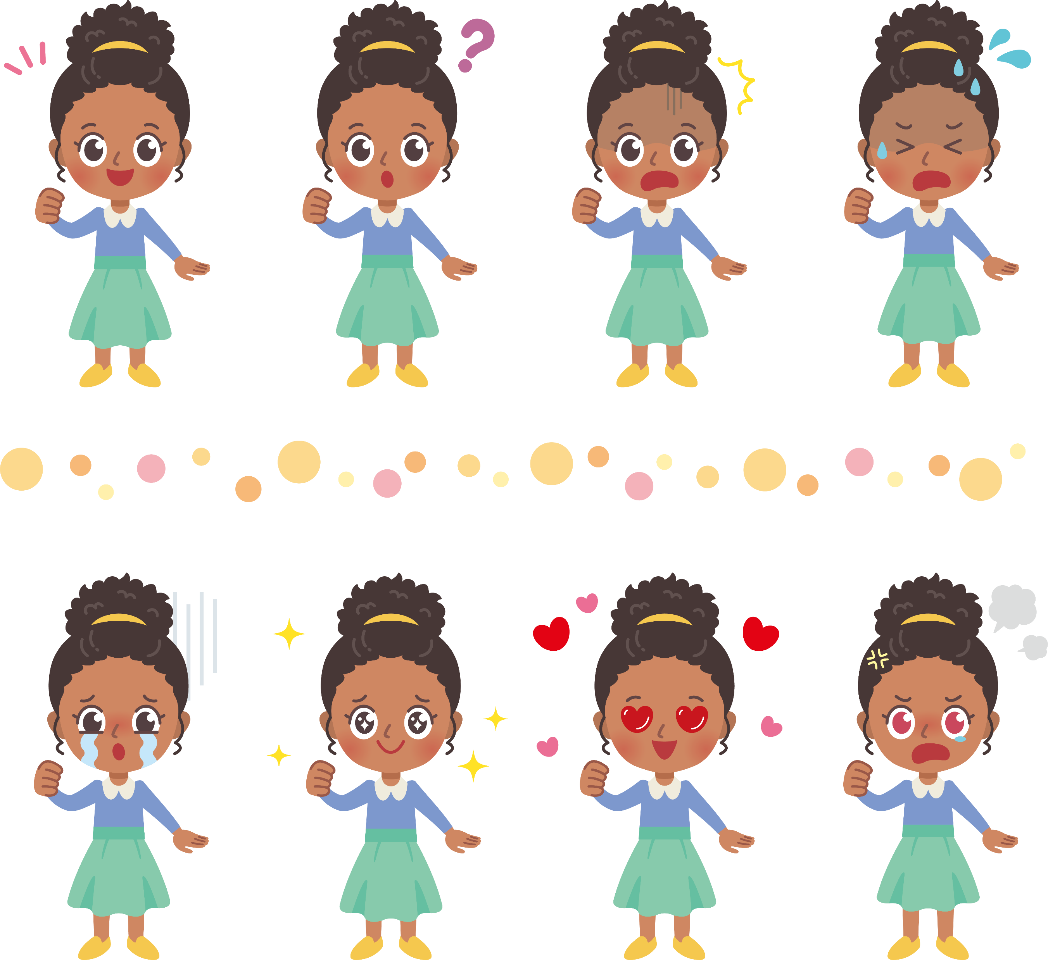
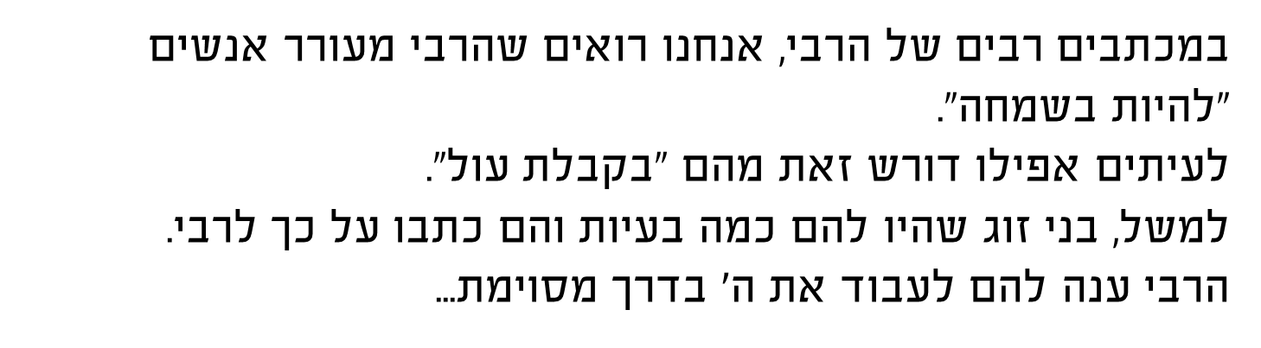



Slide 10


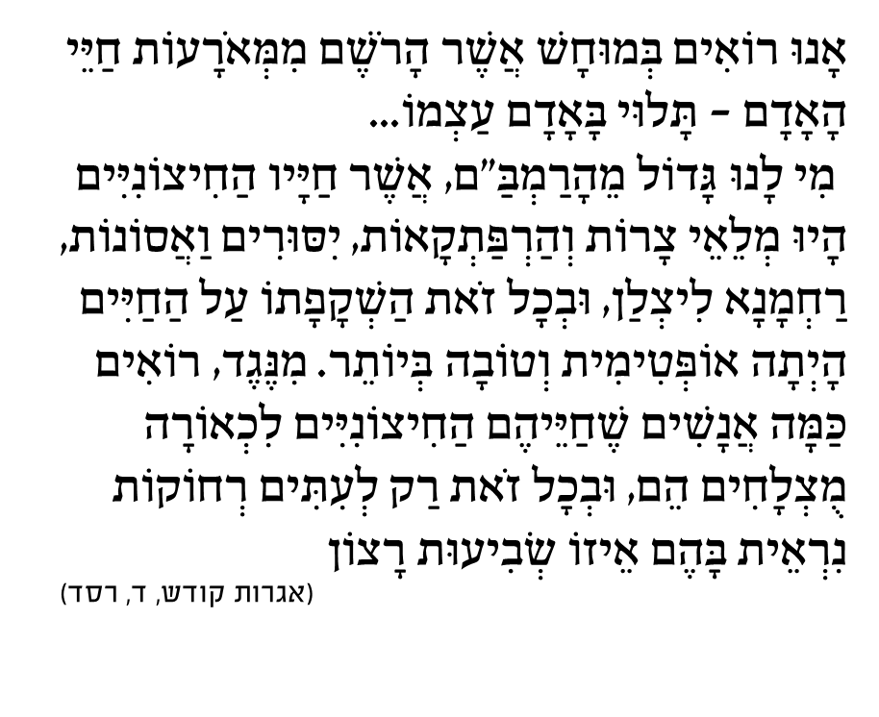
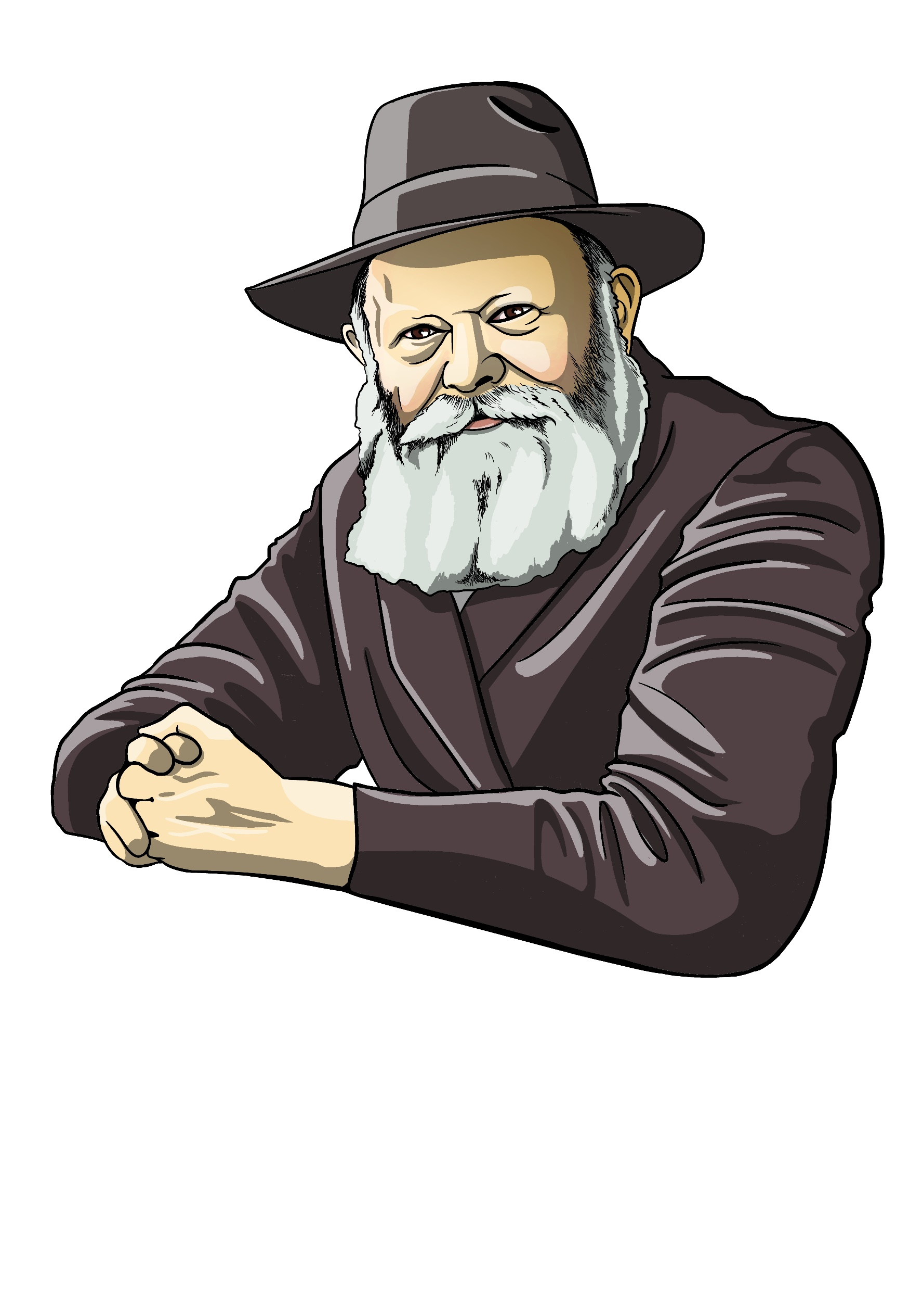
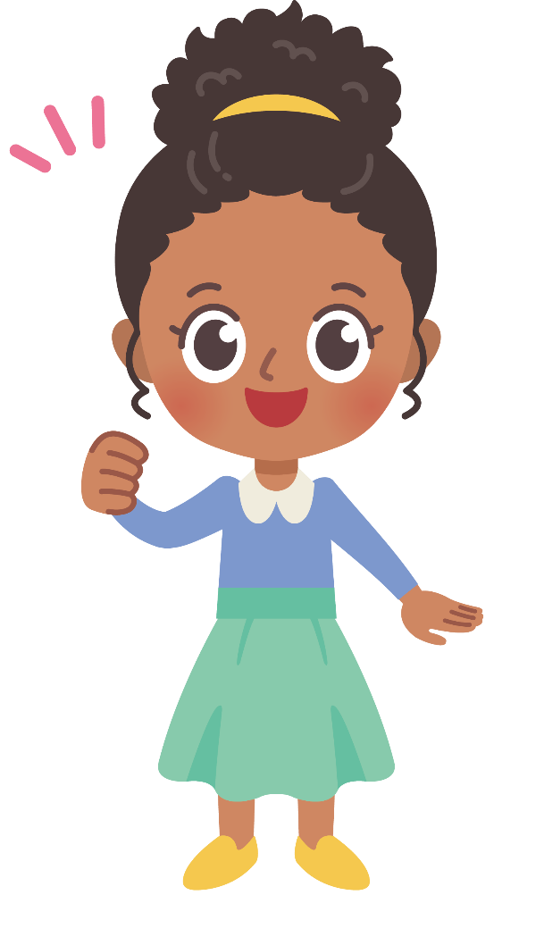
שמחה זה רגש... משהו שמתפרץ בתוכי.
איך אפשר לעשות את זה בקבלת עול? גם כשהמצב לא משמח?

Slide 11



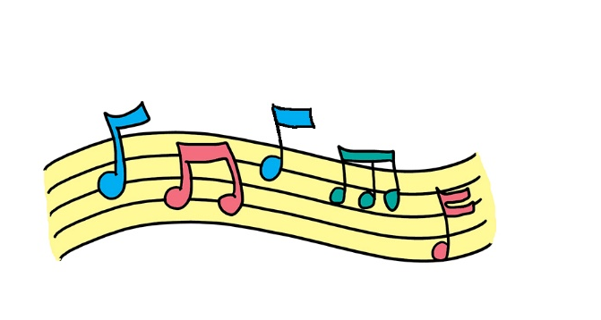



Slide 12
הקב"ה מחליט – מה יקרה לנו
אנחנו מחליטים – איך לקבל את המצב

Slide 13
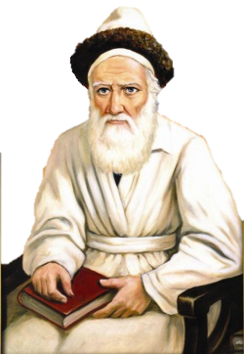

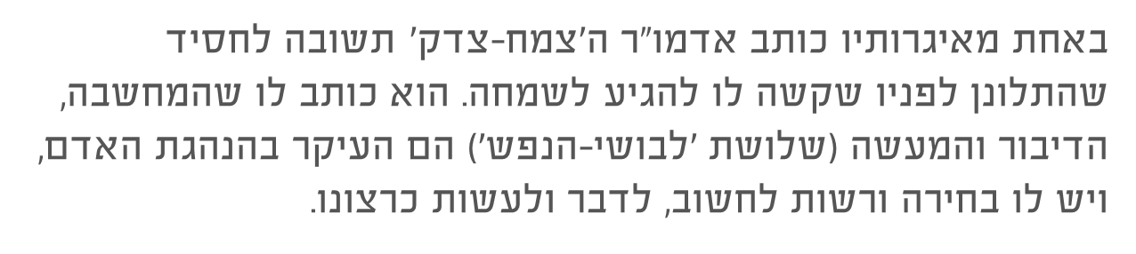


Slide 14


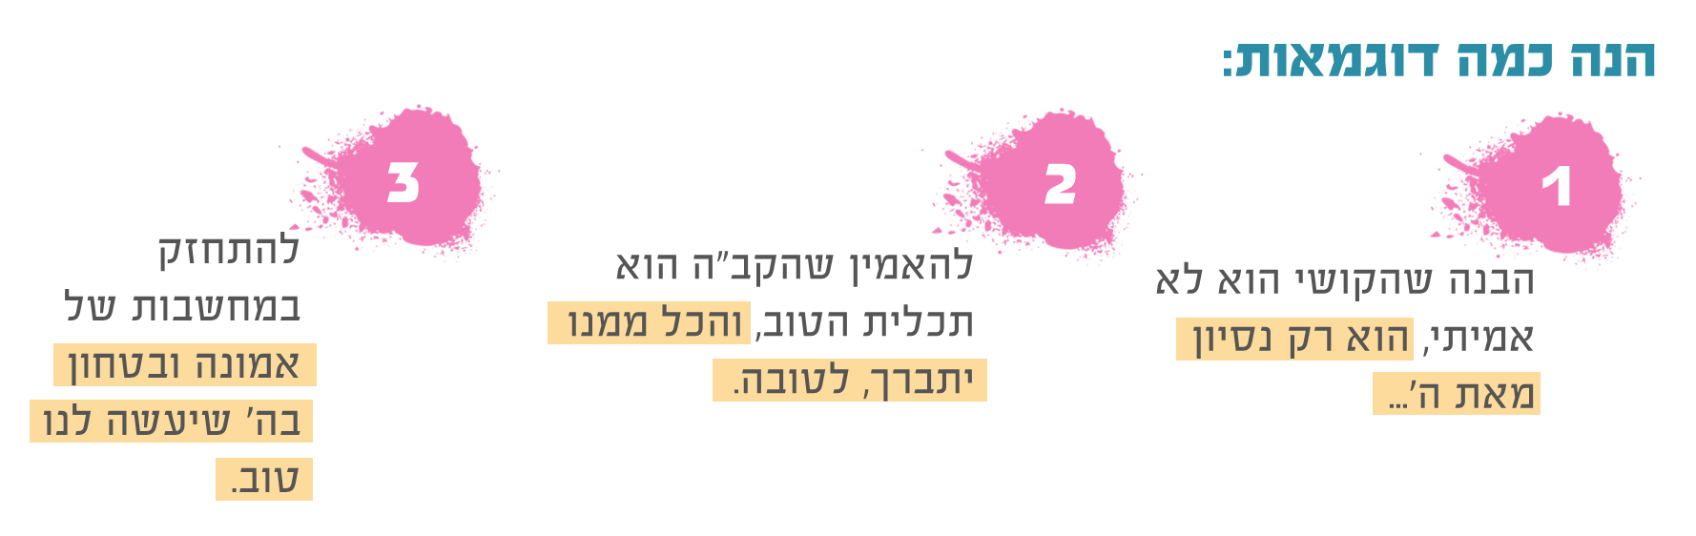

Slide 15





Slide 16

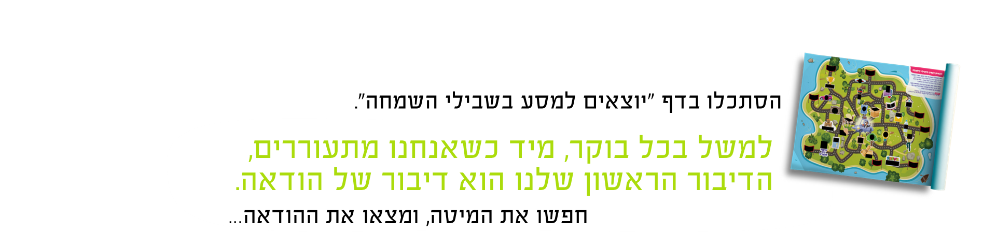

מודה אני

Slide 17
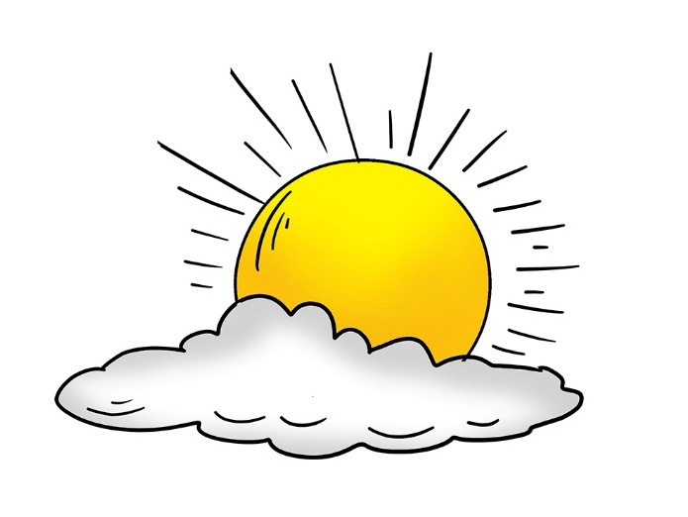

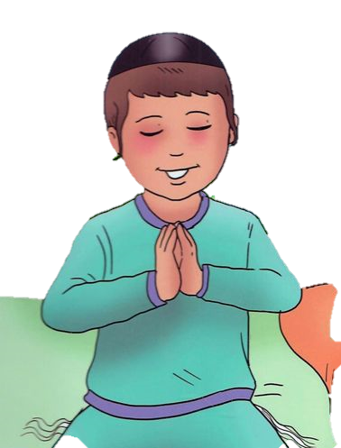

Slide 18

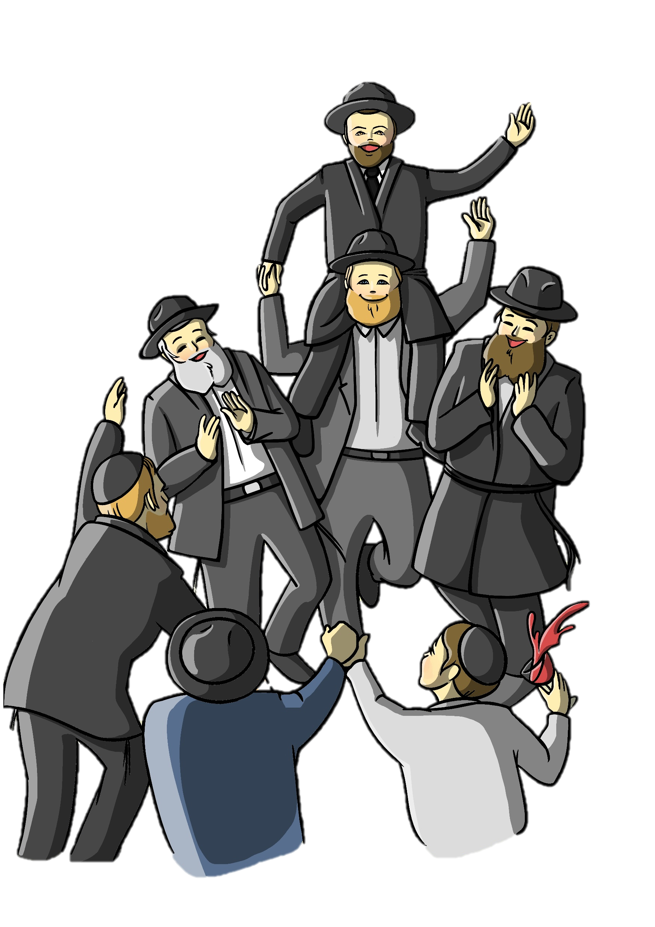


Slide 19


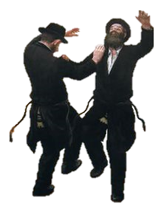
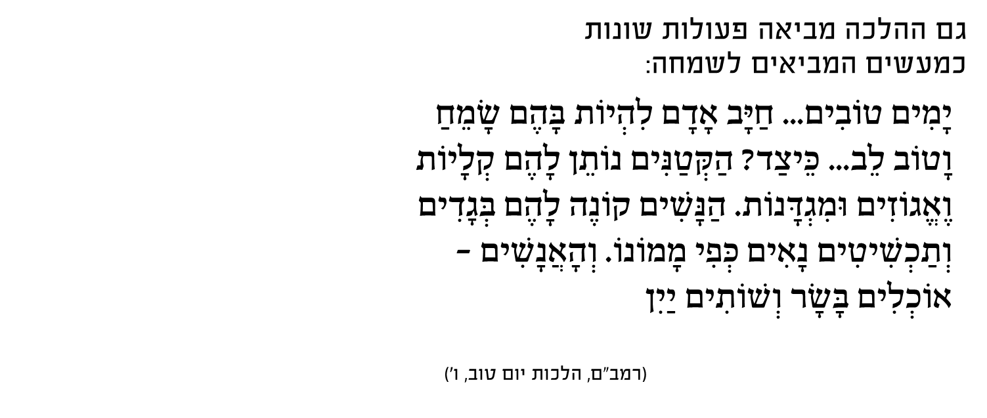


Slide 20




סגירת סיטואציה יומית

Slide 22
משחק
'תחרות השמחה'

Slide 23
שלב א
הכיני רשימה עם כמה שיותר דברים טובים ומשמחים בחיים שלך.
דברים שאת מודה עליהם, ומהווים סיבה לשמחה.

Slide 24

המנצחת:
מי הצליחה למצוא יותר מ-10 דברים?
מי המנצחת?

